Slide 1
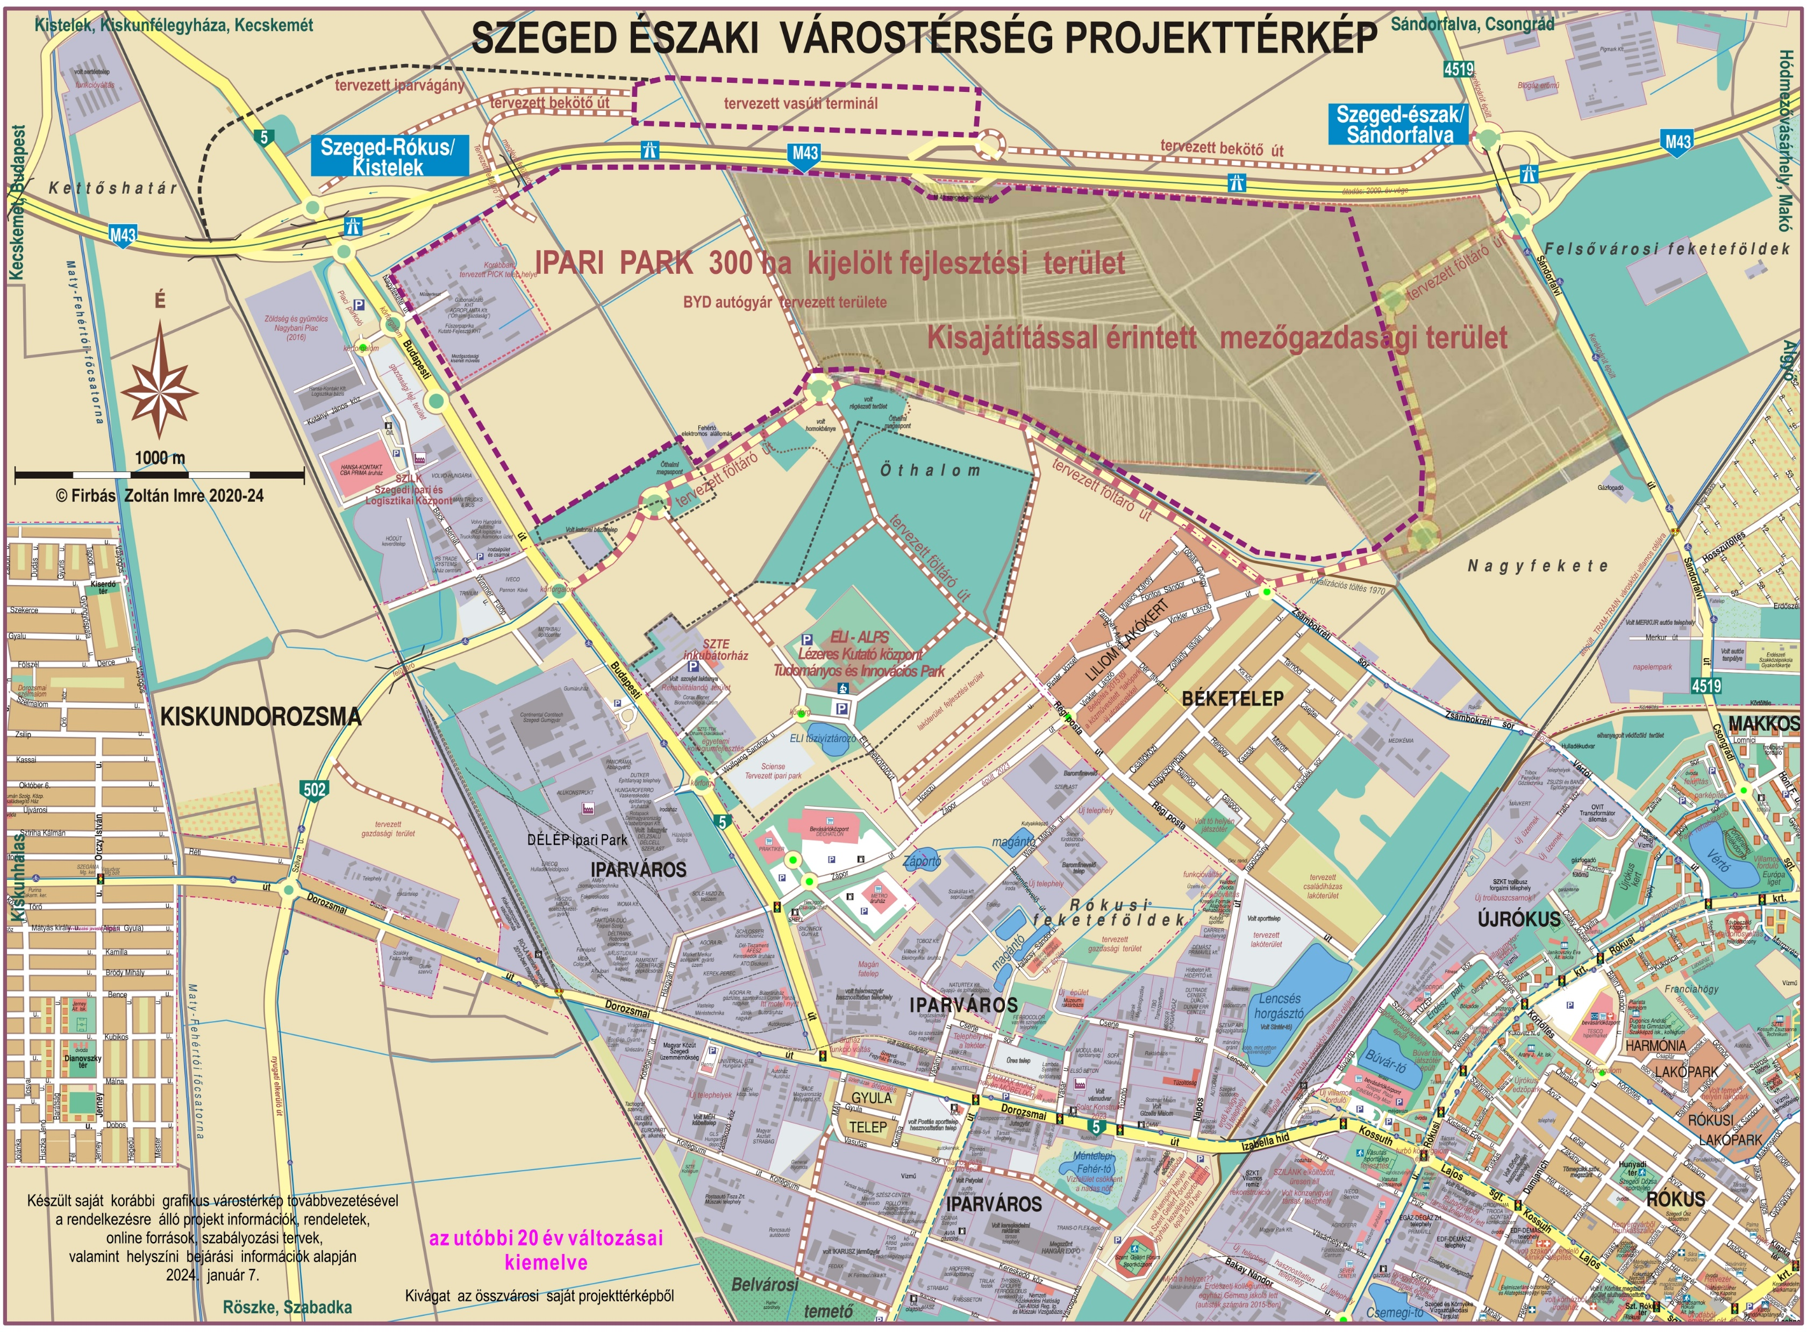
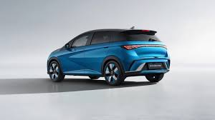
BUILD YOUR DREAMS – ÉPÍTSD AZ ÁLMAIDAT!
BYD Szeged – Európai gyár
300 ha
3-9000 fő foglalkoztatott
Becslések szerint 200e gk/év (győri Audit meghaladja)
6 kontinens – több, mint 30 Ipari Park
autóipar
vasúti közlekedés
megújuló energiák
elektronika
Terv – 2030-ra minden 10. villanyautó BYD & első három európai villanyautó gyár között

Slide 2
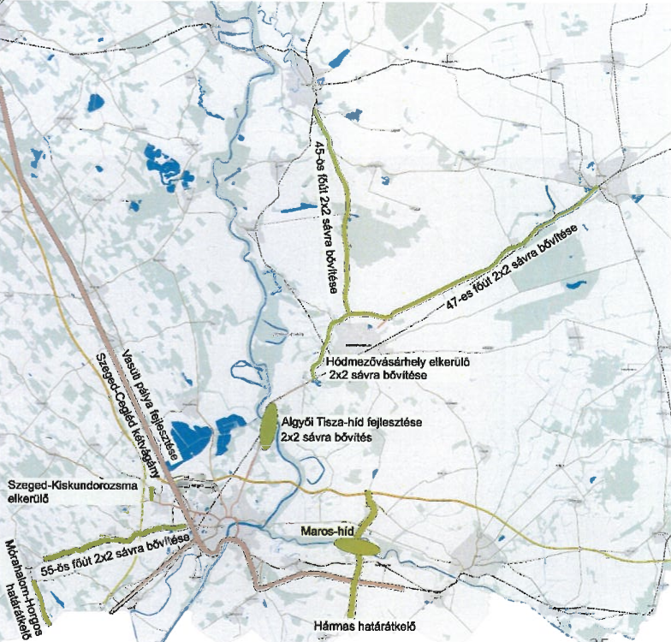
BUILD YOUR DREAMS – ÉPÍTSD AZ ÁLMAIDAT!

Slide 3
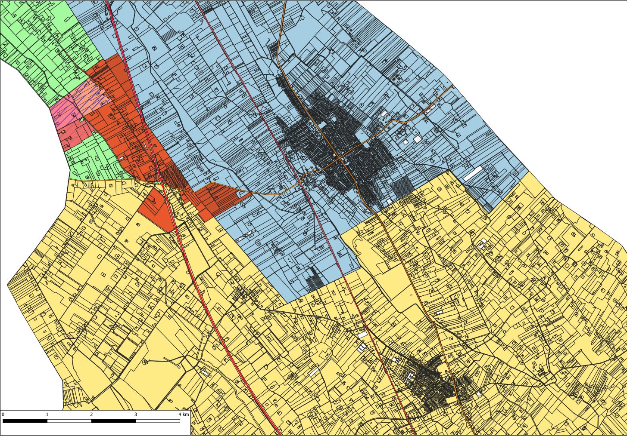
M5 korridor

